Slide 1




BÀI GIẢNG ĐIỆN TỬ
Hoạt động truyện:
“Thỏ con không vâng lời”
Giáo viên: Bùi Thị Như Ngọc

Slide 2

Vận động bài: “chú thỏ con”

Slide 3

Kể chuyện lần 1:

Slide 4
Kể chuyện lần 2:

Slide 5

Cô vừa kể cho các con nghe
câu chuyện gì?

Slide 6
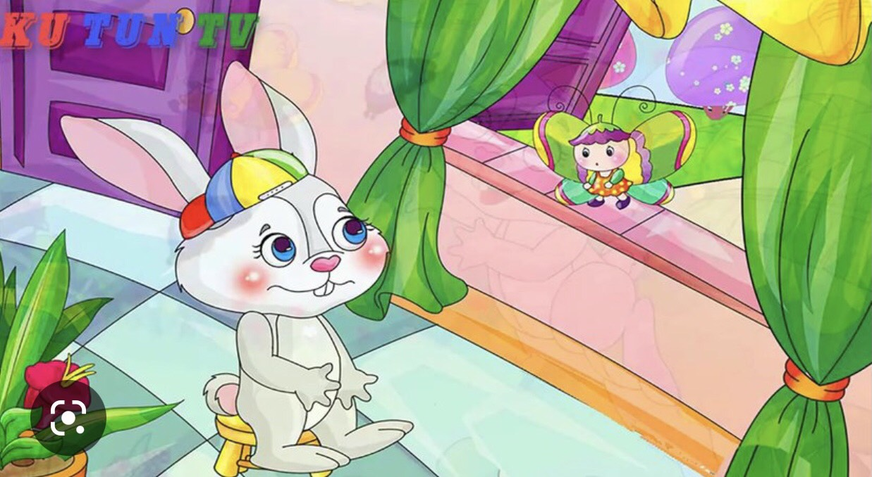
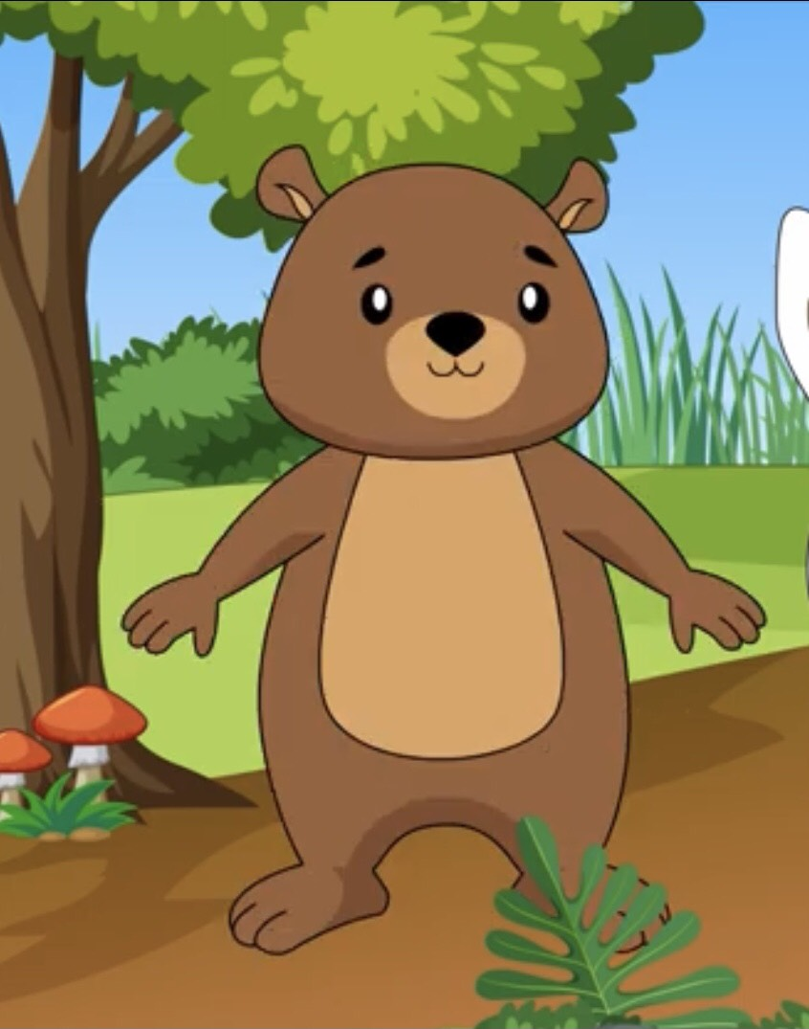
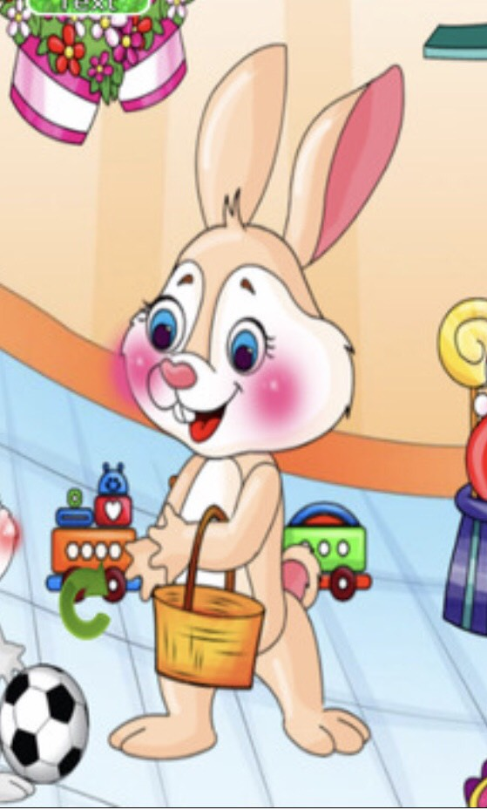

Trong câu chuyện có những nhân vật nào?

Slide 7
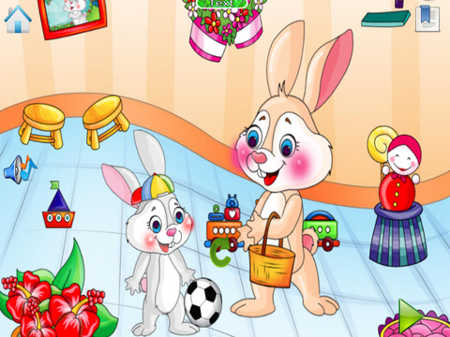
Trước khi đi chợ Thỏ mẹ dặn Thỏ con điều gì?

Slide 8
Ai đã rủ Thỏ con đi chơi?

Slide 9
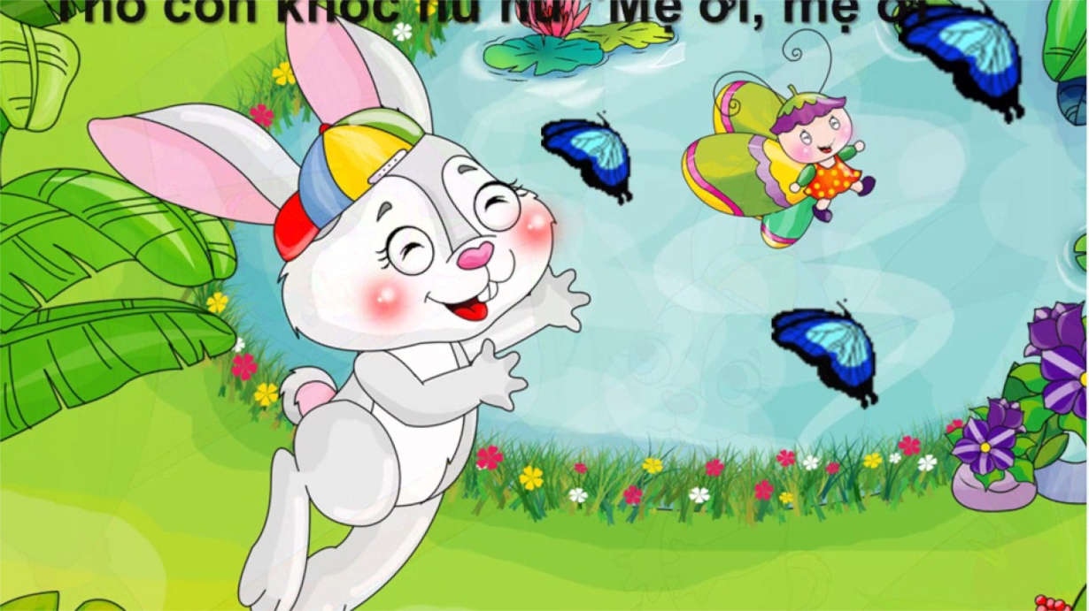
Thỏ đi chơi và bị làm sao?

Slide 10
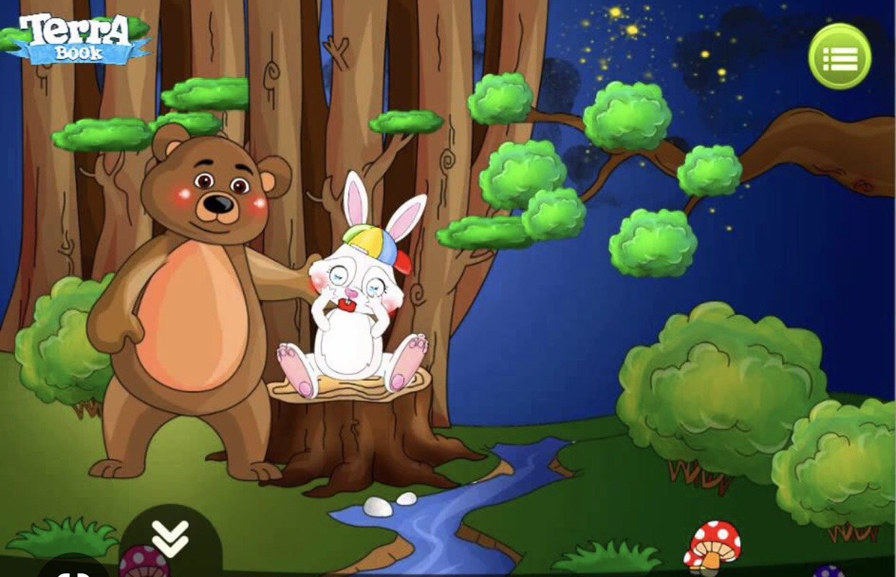
Ai đã đưa Thỏ con về nhà?

Slide 11
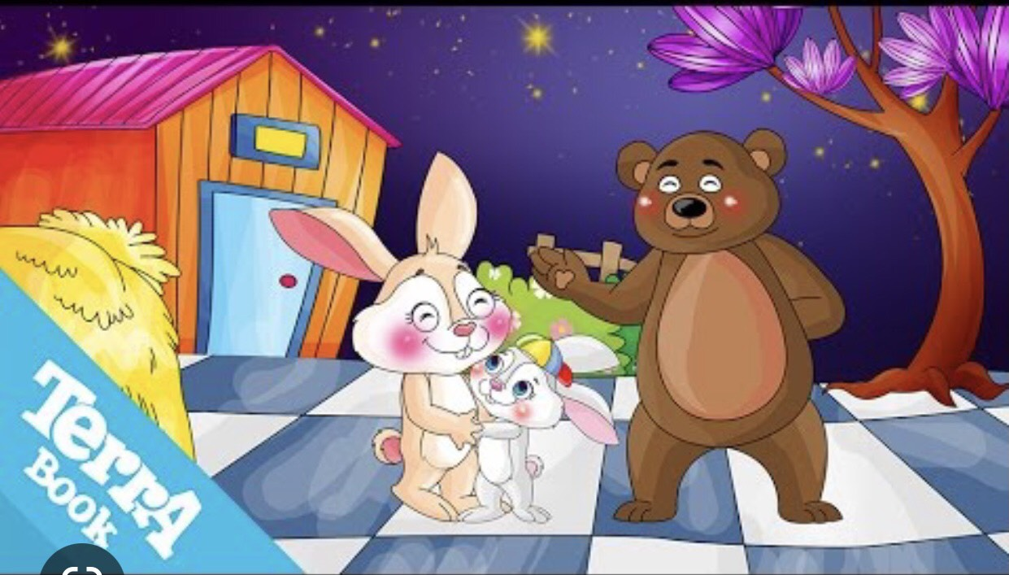
Về tới nhà Thỏ con nói với Thỏ mẹ điều gì?

Slide 12
GD: Trẻ biết vâng lời bố mẹ, không đi chơi 1 mình và khi có lỗi phải biết xin lỗi

Slide 13
Lần 3: Cho trẻ xem video câu chuyện: “Thỏ con không vâng lời”
Notes:
Click để mở video bài hát

Slide 14
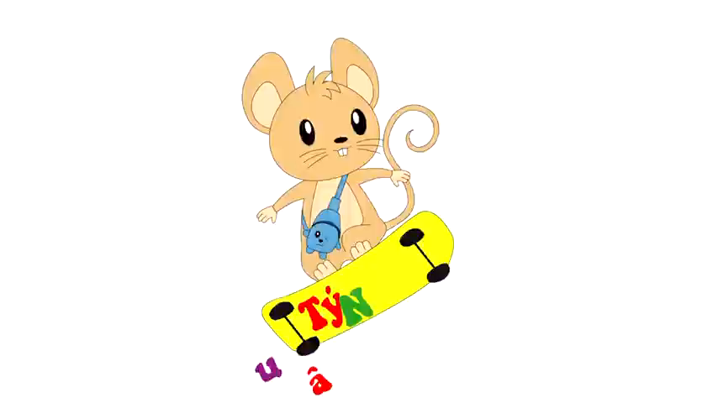

Slide 15
CẢM ƠN CÁC CÔ ĐÃ TỚI DỰ!

